Slide 1


LEA V4.2 stratégie CDC
Direction LEA
Octobre 2023

Slide 2
Dispositif de Conduite du changement
LEA V4.2
octobre
novembre
décembre
2/10
9/10
16/10
23/10
30/10
6/11
13/11
20/11
27/11
4/12
11/12
18/12
25/12
Congés scolaires
s40
s41
s42
s43
s44
s45
s46
s47
s48
s49
s50
s51
s52
Emprunt BPCE
oct. 2029
1/11
11/11
25/12
Homologation LéA
CE CAZ, CE LR, CE LC, CE MP
Validation Kit CDC
Conduite du changement :
Démultiplication
réseau
Formations des animateurs 23/110
Formation des référents LEA 24 et 31/10
lundi 4/12
Mise en marché LEA V4.2
Contenu du kit :
Synthèse des évolutions pour les clients de 80 et plus (2 pages)
+
Support détaillé sur toutes les nouveautés de la V4.2
courant novembre :
Livraison de l’environnement de formation en v4.2
avec de nouveaux Personae (dont un de plus de 80 ans)

Slide 3
LEA V4.2
Kit de conduite du changement
Direction LEA
Version détaillée
Octobre 2023

Slide 4





Evolutions de la version 4.2
A
Sommaire
B
C
Gestion des clients de 80 ans et plus
A
D
Présentation générale des nouvelles règles
de gestion
Application systématique du profil de risque « R1 – Prudent »
Règles de gestion complémentaires lors de la proposition
Cas spécifique des clients de plus de 90 ans
Opérations réalisables pour les clients de 80 et plus (synthèse)
B
Gestion déléguée
Faciliter l’abondement des UC en cohabitation lors d’un versement libre sur un contrat en délégation de gestion
LEA V4.2
C
Synthèse PDF LEA
Evolution de l’éditique de la synthèse épargne (PDF LEA)
D
Gestion des Fonds EURO pour les contrats Nuances 3D et Nuances Plus
Correction

Slide 5
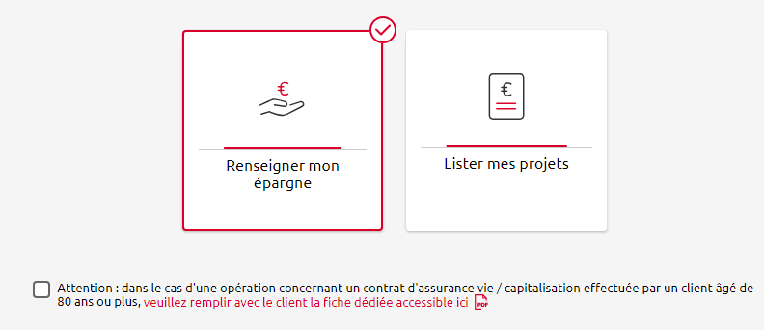


Evolutions liées aux clients de 80 ans et plus
A
Présentation générale des règles de gestion spécifiques à ces clients
B
C
Quatre nouveautés s’ajoutent aux règles précédemment mises en place dans LEA pour garantir la protection des clients de 80 ans et plus, en application des Normes Groupe BPCE
D
≥ 80 ans
Initialisation du parcours LEA
Déclaration des projets
Proposition et personnalisation
Un message d’alerte en bas de la page d’’accueil LEA : formulaire dédié obligatoire pour générer une proposition.
Impossibilité d’effectuer des projets en montant cible.
Limite à 40% d’actifs risqués au sein de l’enveloppe * pour les projets Assurance Vie et Contrat de Capitalisation
Impossibilité de choisir l’option « Valoriser uniquement mes versements » lors d’un versement complémentaire pour les contrats d’Assurance Vie et de Capitalisation. Dans le cadre d’un projet en cohérence avec le profil de risque.
Règles existantes conservées
* Le contrôle du profil R1 aux bornes du contrat s’ajoute au contrôle du profil R1 sur le patrimoine global du client
Le profil Prudent - R1 est automatiquement appliqué par LEA^{(a)}, quel que soit le profil issu du Questionnaire de Risque (QR), avec un message explicatif dans le parcours et la synthèse épargne.
Limitation de l’horizon de placement, par tranche d’âge du client :
80 à 85 ans → 10 ans max
86 à 89 ans → 5 ans max
90 ans et plus → 3 ans max
Limite à 2% de volatilité au sein l’enveloppe * pour les projets Assurance Vie et Contrat de Capitalisation
NOUVEAUTÉS V4.2
Pour les clients de 90 ans et plus : investissement uniquement sur le Fonds Général en Euros, sans possibilité de modification en phase de conseil
Les CTO/PEA ne peuvent pas être choisis
En cas de projet sans risque au sein d’une session, les règles spécifiques sont prioritaires sur les règles 80 ans pour ce projet

Slide 6
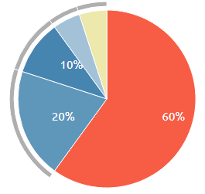
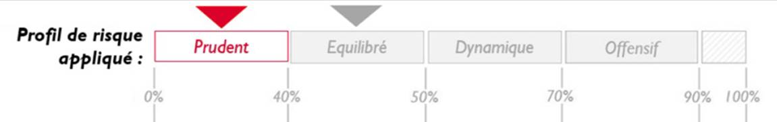
Application systématique du profil R1 - Prudent
A
Evolutions liées aux clients de 80 ans et plus
B
C
Pour tous les clients de 80 ans et plus, le profil R1 – Prudent est systématiquement appliqué et ce quel que soit le profil de risque de client issu de son Questionnaire de Risque
D
Dans le parcours LEA
Dans la synthèse PDF
Début du parcours LEA
Profil investisseur
Le profil de risque issu du QR est grisé et le profil Prudent est affiché et appliqué, un message justifie cette action de la Banque :
Le profil de risque n’est pas modifié mais une phrase complémentaire explique que le profil de risque R1 est retenu :
Pour tous les clients de 80 ans et plus :
« Conformément à notre politique, notre établissement applique des règles de protection spécifiques pour nos clients âgés de 80 ans et plus. A ce titre, le profil de risque appliqué à notre conseil est un profil prudent. »
Le profil de risque R1 – Prudent est appliqué :
Proposition et personnalisation
Choix d’investissement
Part d’actifs risqués globale limitée à 40%
σ
La proposition de la banque respecte la part d’actifs risqués et la volatilité maximales associées au profil de risque R1 – Prudent ^{(a)}
Volatilité globale limitée à 2%
Attention : Avoir des QCF, QR, QFD à jour reste obligatoire pour entrer dans LEA
La synthèse rappelle le profil de risque issu du QR et montre que le profil R1 est automatiquement appliqué
En cas de projet sans risque au sein d’une session, les règles spécifiques sont prioritaires sur les règles 80 ans pour ce projet

Slide 7






Contrôles complémentaires sur les projets
A
Evolutions liées aux clients de 80 ans et plus
B
C
Limitation de l’horizon de placement selon l’âge du client
Contrôle global ET local du risque et de la volatilité sur les contrats ASV et CAPI
D
Age du client
Horizon maximal du projet
Assurance Vie et Contrat de Capitalisation
En Gestion Libre ou Gestion Déléguée
→ Contrôle Global et Local (Projet) suivant le profil R1 - Prudent
80 – 85 ans
10 ans
Quel que soit le patrimoine global du client, il n’est pas possible de dépasser 40% d’actifs risqués et 2% de volatilité au sein d’un contrat ASV ou CAPI dans la proposition de la Banque.
NB : Le client peut refuser cette proposition et augmenter la part de risque via des modifications en étape de synthèse (switch de niveau 3), engendrant un refus de la recommandation du conseiller.
86 – 89 ans
5 ans
Contrats Titres
CTO / PEA / PEA-PME / SCPI en direct
→ Contrôle Global (Patrimoine) suivant le profil R1 - Prudent
90 ans et plus
3 ans
Règle supplémentaire : seul le fonds € est proposé
Pour les clients de 80 à 89 ans : Il est possible de réaliser un projet 100% risqué, à la condition que le patrimoine global permet de respecter le profil R1 – Prudent
NB : en étape de synthèse LEA ne permet pas de dépasser la part d’actifs risqués recommandée sur le CTO (comme pour tout client)
Pour les clients de 90 ans et plus : il est désormais impossible de faire un projet LEA sur ces enveloppes (cf. page suivante)
En étape de proposition et personnalisation, LEA ne propose que des supports financiers dont l’horizon de placement est inférieur ou égal l’horizon du projet

Slide 8




Règles spécifiques à partir de 90 ans
A
Evolutions liées aux clients de 90 ans et plus
B
C
Les clients de 90 ans et plus font l’objet de règles de gestion spécifiques, en complément des règles pour les clients de 80 ans et plus.
La Banque ne peut proposer aucun support exposant le client à un risque de perte en capital.
D
Proposition d’allocation
Personnalisation de l’allocation
Étape de Synthèse
Le client est invité à choisir la modalité du projet : avec ou sans risque.
Mais quel que soit son choix, le versement sera uniquement composé du Fonds en Euros
Impossibilité de réaliser des remplacements / ventilations de niveau 2 (vers des UC)
Impossibilité de mettre en place une délégation de gestion
Seuls les arbitrages manuels d’UC vers le fonds en Euros sont possibles
Le client peut refuser la proposition et remplacer / ventiler le fonds en Euros vers des UC en étape de synthèse (switch de niveau 3)
Rappel : les modifications réalisées en étape de synthèse apparaitront comme non conseillées par la Banque.
Périmètre Assurance Vie et contrat de Capitalisation
Pour les clients de 90 ans et plus, il n’est pas possible de réaliser des opérations sur CTO/PEA/PEA-PME dans LEA (Versement initial, Versement complémentaire ou arbitrage).
Ces enveloppes ne sont pas proposées à la déclaration du projet car les supports d’investissement qu’elles contiennent comportent tous un risque de perte en capital.
Si un client souhaite tout de même abonder ou arbitrer un CTO/PEA existant, l’opération doit être faite à son initiative et la banque fournira un service hors conseil (RTO) :
  Parcours Selfcare → en savoir plus sur l’espace bourse sur la page dédiée (ici)
  Prise d’ordre par téléphone via le Service TOPAZE Client Final^{(a)}
Périmètre Titres
Liste des établissements TOPAZE Client Final en annexe

Slide 9
Synthèse des opérations réalisables dans LEA
A
Evolutions liées aux clients de 80 ans et plus
B
C
D
V4.1 et antérieures
LEA V4.2
80 ans et plus
De 80 à 89 ans inclus
90 ans et plus
Assurance Vie et Contrat de Capitalisation
Souscription (VI)
Dans la limite de 40% d’actifs risqués au sein du contrat, et du profil QR global du client
Dans la limite du profil R1 global et local (contrat) et des horizons de placement max. en étape de proposition. (cf plus haut)
Modifications possibles en synthèse à la demande du client (refus de la recommandation)
Rappel : les modifications relatives à la délégation de gestion sont impossibles en synthèse
Proposition 100% Fonds en Euros non modifiable
Modifications possibles en synthèse à la demande du client (refus de la recommandation)
Versement complémentaire
Arbitrage
Mise en place GDEL ou modification du profil de gestion
Impossible en proposition et en synthèse
Comptes titres (CTO, PEA, PEA-PME, SCPI)
Souscription (VI)
Pas de contrainte particulière pour les comptes titres
Dans la limite du profil R1 global en étape de proposition.
Modifications limitées en synthèse à la demande du client (refus de la recommandation) : dépassement du niveau max. d’actifs risqués impossible sur CTO
Rappel : les modifications relatives à la délégation de gestion sont impossibles en synthèse
Impossible en proposition ou en synthèse
Le client garde la possibilité de réaliser les opérations désirées, à son initiative, via d’autres solutions de la Banque
Versement complémentaire
Arbitrage
Mise en place GSM / modification du profil de gestion ^{(a)}
Pour le PEA : il n’existe pas de profil GSM avec un horizon inférieur à 5 ans → la mise en place d’une GSM, la modification du profil et l’abondement d’un profil ne sont pas possibles à partir de 86 ans.

Slide 10


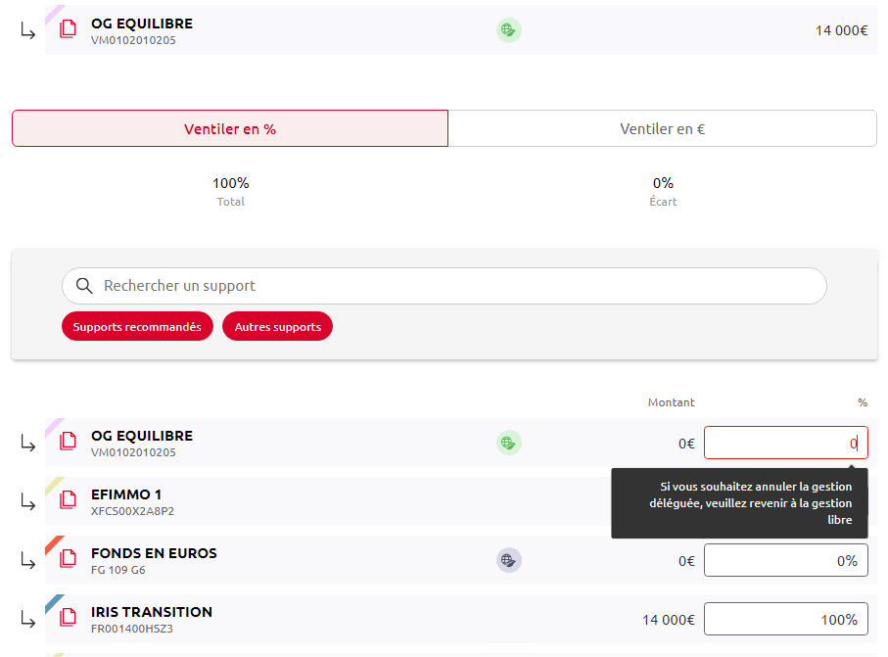
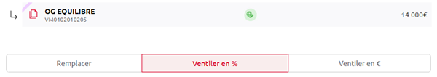
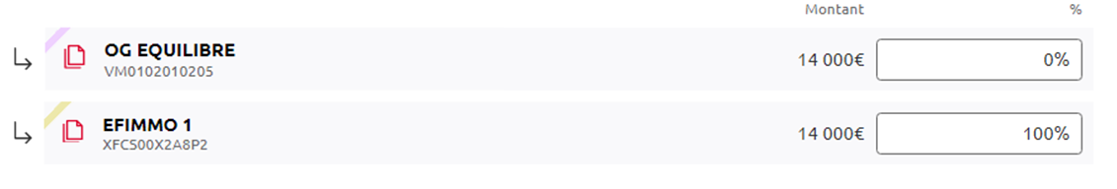
Autres évolutions liées à LEA 4.2
A
Faciliter l’abondement des supports en cohabitation lors d’un Versement Complémentaire sur un contrat en Gestion déléguée
B
C
D
En cas de versement complémentaire avec l’option « valoriser uniquement mes versements » sur un contrat en Gestion déléguée (GDEL, GSM, OG), il est désormais possible d’abonder uniquement un ou plusieurs supports en cohabitation (Emissions temporaires, fonds €, etc.) selon les règles de chaque contrat.
Gestion déléguée
Versions précédentes
LEA V4.2
OLD
Lors d’un versement complémentaire en « valorisant uniquement mes versements » sur un contrat en gestion déléguée, LEA abonde la part en gestion déléguée ainsi que le fonds en € en cohabitation selon le profil du risque du client
Il est impossible d’investir l’intégralité du versement sur les instruments en cohabitation (Fond €, Emissions temporaires, …)
Lors d’un versement complémentaire en « valorisant uniquement mes versements » sur un contrat en gestion déléguée, LEA abonde la part en gestion déléguée ainsi que le fonds en € en cohabitation selon le profil du risque du client (comme précédemment)
Mais Il est désormais possible de remplacer totalement l’abondement de la part en gestion déléguée par des instruments éligibles à la cohabitation déjà détenus (par ex : supports immobiliers) ou nouveaux (par ex : Fonds structuré du moment ou emprunts)
1
1
1
1
En cliquant sur le crayon rouge à côté du profil de gestion, seule la ventilation est proposée
Pour le profil de gestion, l’option « remplacer » est disponible en plus des ventilations ^{(a)}
2
2
2
2
Et si l’utilisateur n’abonde pas le profil de gestion (0% ou 0€), un message d’erreur d’apparaît
En cas de ventilation ou de switch multiple, on peut saisir 0€ ou 0% pour le profil de gestion, sans message d’erreur ^{(a)}
Le retour à la gestion libre n’est pas possible dans LEA. Le remplacement n’est pas proposé pour un versement en valorisant l’ensemble du contrat.

Slide 11

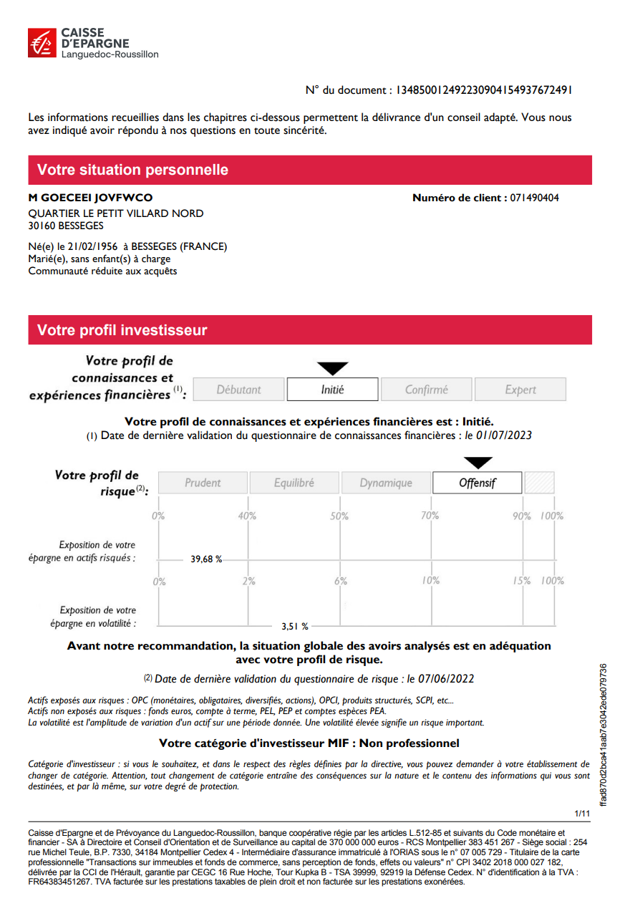
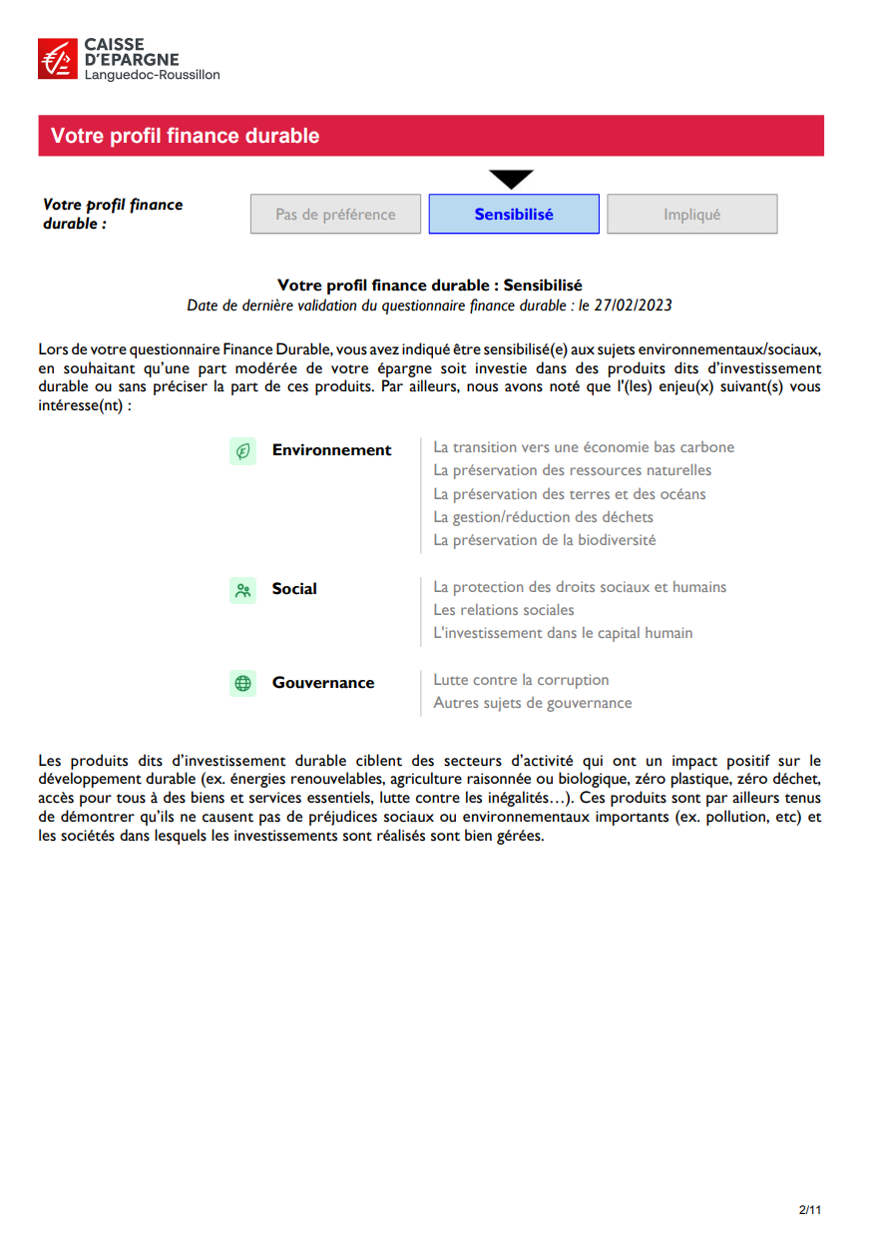
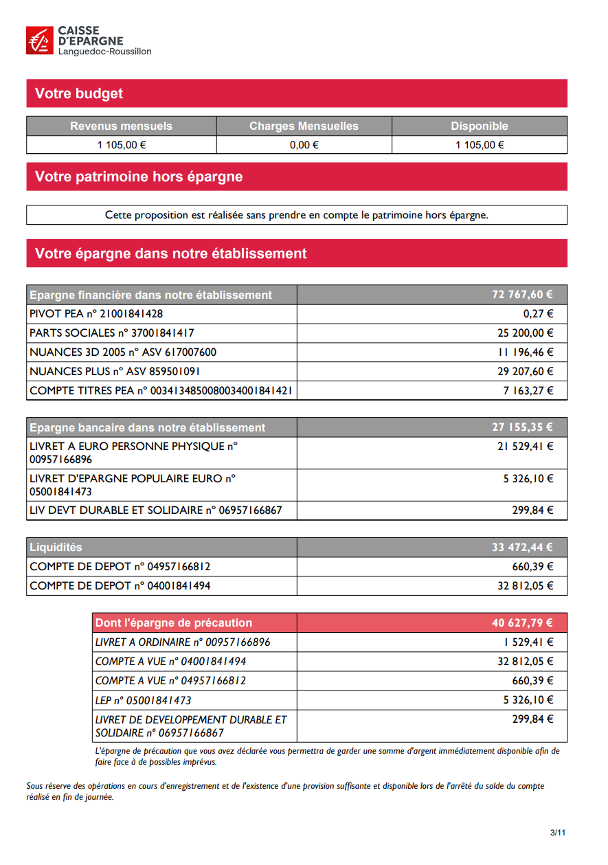
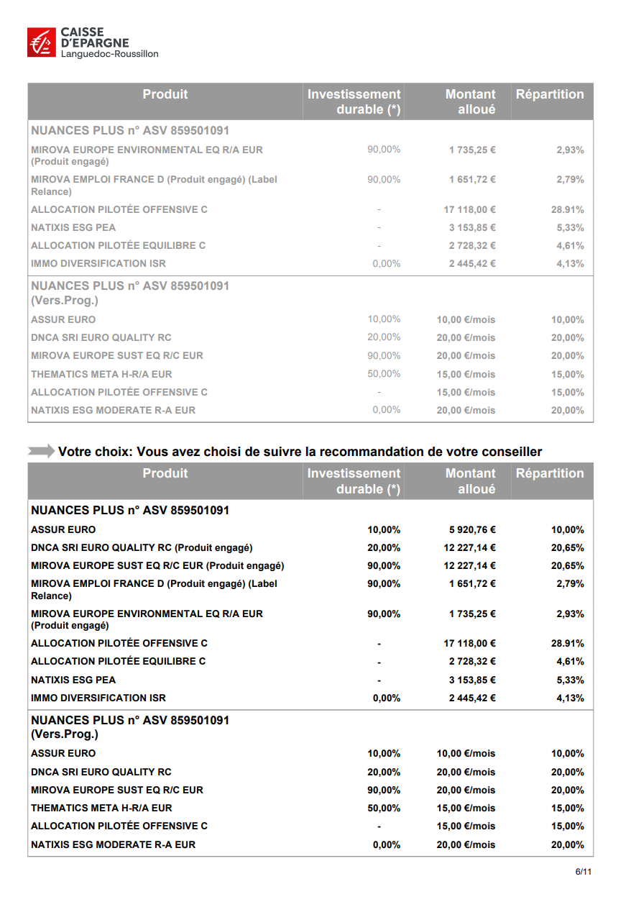

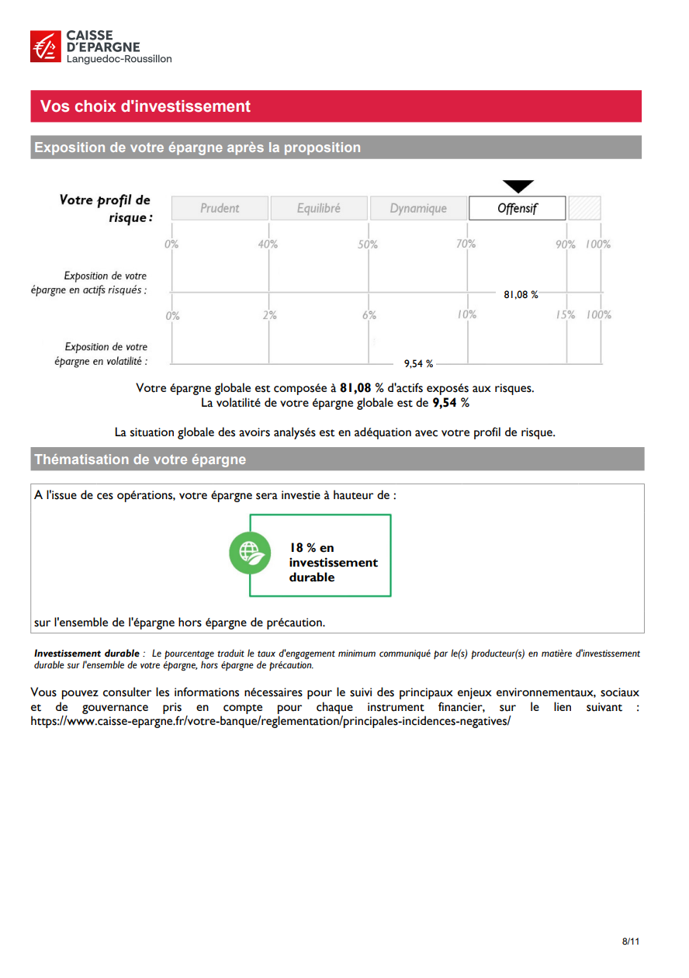
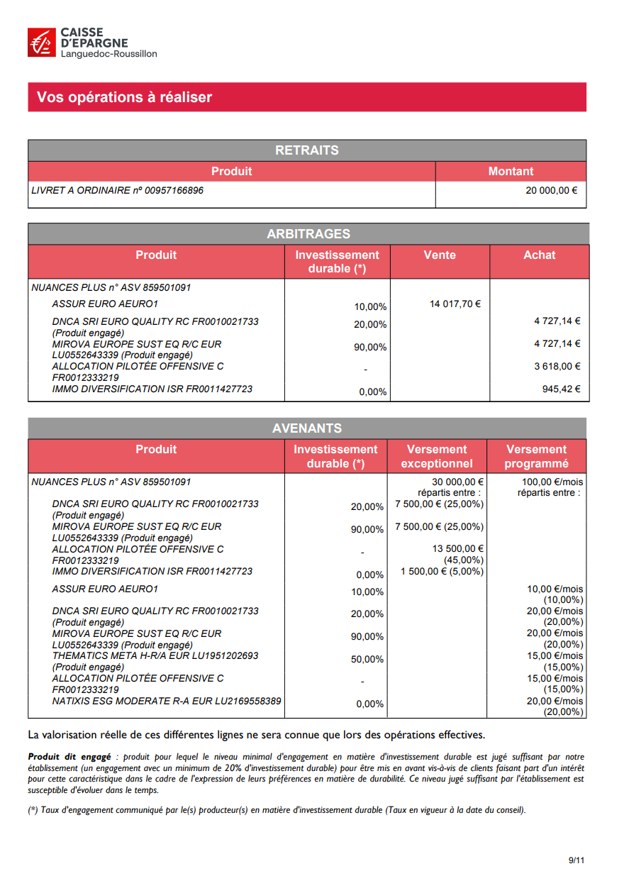
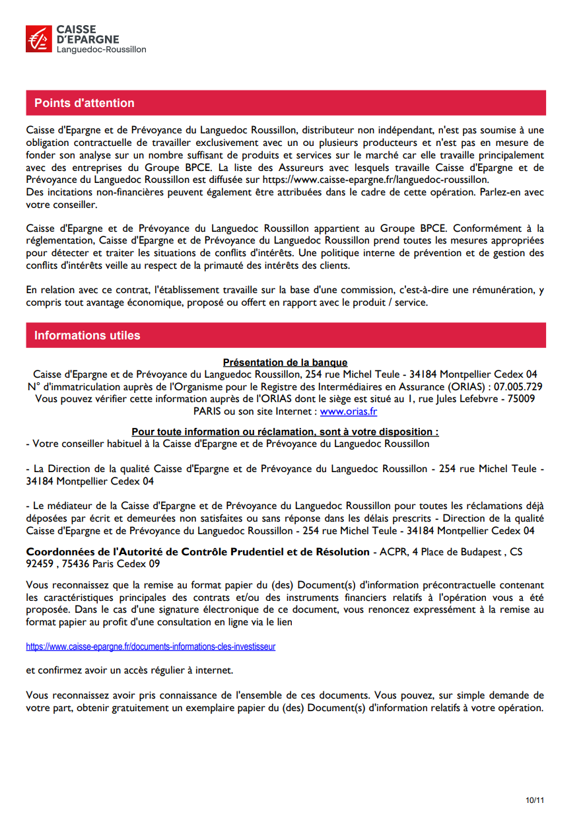
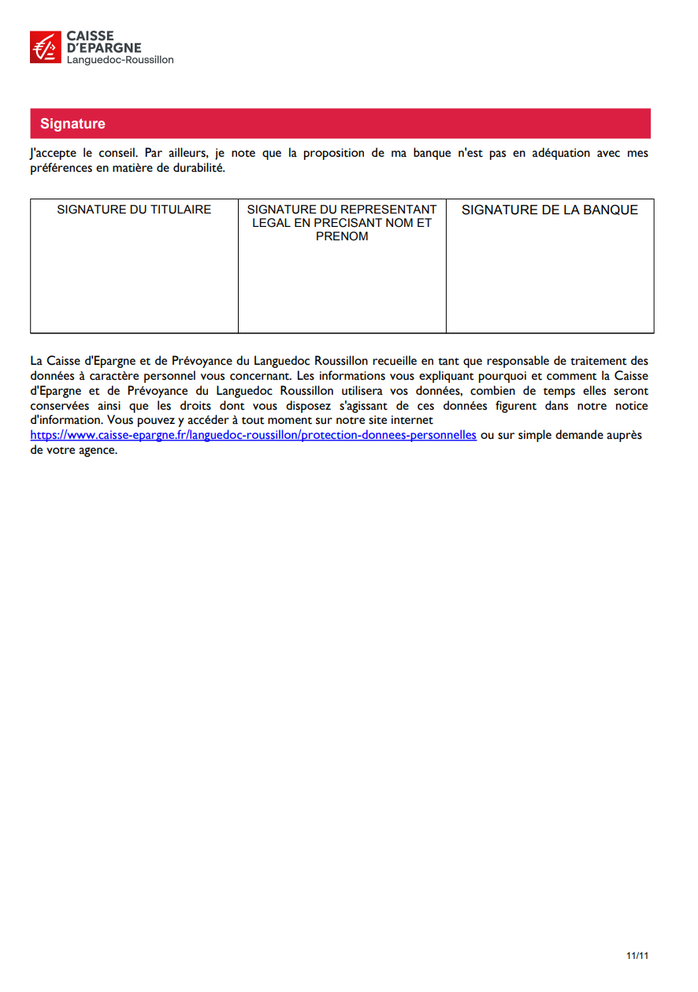

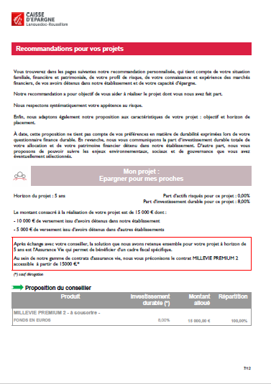



Autres évolutions liées à LEA 4.2
A
Evolutions de l’éditique « synthèse épargne »
B
C
Situation personnelle du client et profil investisseur
Recommandation de l’établissement
Choix d’investissement du client
Signature
D
Synthèse PDF LEA
Avoirs externes
Justification automatique du conseil personnalisé
NB : clarification du profil de risque
Modification de la rubrique « Vos avoirs dans d’autres établissements » sur la base de la déclaration dans LEA
Nature des avoirs rapatriés pour le besoin du/des projets
Etablissement dans lequel les fonds sont détenus
Ajout d’un paragraphe justifiant les opérations proposées par le conseiller pour le projet, suivant des règles dynamiques définies par le Groupe pour les différentes opérations possibles.
Cette nouvelle section restitue les éléments qui constituent le conseil fourni en trois phrases* :
La Liste des enveloppes possibles (ASV, CAPI, PEA/CTO…)*
L’explication du choix de l’enveloppe retenue par le client selon son besoin, après échange avec son conseiller*
Justification de la préconisation du contrat et des opérations proposées
Evolution de la description des caractéristiques de chacun des quatre profils de risque dans la synthèse PDF du QR ainsi que dans les écrans LEA, afin d’informer le client des risques de perte en capital inhérent aux placements financiers
→ Exemples page suivante
* Les phrases 1 et 2 sur le choix d’enveloppe ne sont présentes que pour les projets de souscription / Versement initial

Slide 12
Exemples de personnalisation du conseil
Autres évolutions liées à LEA 4.2
A
Justification automatique du conseil personnalisé - Exemples
B
C
En fonction des caractéristiques du projet défini par le client, LEA justifie automatiquement la personnalisation du conseil, sans modification possible par le conseiller
D
Projet de Versement initial sur Millevie Essentielle 2 en gestion libre avec mise en place de VP avec un horizon de 10 ans
Pour votre projet à horizon de 10 ans, plusieurs produits d'épargne financière sont possibles : Assurance Vie, contrat de Capitalisation, Compte Titres Ordinaire, Plan d'Epargne en Actions ou PEA-PME.
Après échange avec votre conseiller, la solution que nous avons retenue ensemble pour ce projet est l’Assurance Vie qui permet de bénéficier d'un large choix de supports d'investissement et d'un cadre fiscal avantageux après 8 ans de détention
Au sein de notre gamme de contrats d'assurance vie, nous vous préconisons le contrat Millevie Essentielle 2 qui est un contrat multisupport accessible à partir de 100€, avec des versements programmés dès 30€ par mois
Projet de Versement initial sur PEA, avec un horizon de 10 ans
Pour votre projet à horizon de 10 ans, plusieurs produits d'épargne financière sont possibles : Assurance Vie, contrat de Capitalisation, Compte Titres Ordinaire, Plan d'Epargne en Actions ou PEA-PME.
Après échange avec votre conseiller, la solution que nous avons retenue ensemble pour ce projet est le Plan d'Epargne en Actions qui vous permet d'y placer des actions et des titres de sociétés ayant leur siège dans l'Union européenne, mais aussi des parts de placements collectifs (fonds et Sicav, ...) investis dans ces mêmes titres, dans un cadre fiscal avantageux dès 5 ans de détention.
Projet Versement Libre + Arbitrage + Mise en place de VP sur un CTO
Pour compléter votre épargne allouée à votre projet, et après échange avec votre conseiller, un versement complémentaire et la réalisation d'un arbitrage sur votre Compte Titres Ordinaire ainsi que la mise en place de versements programmés répondront à votre besoin, tout en bénéficiant d'une large gamme de supports financiers. Notre proposition correspond à votre profil investisseur et vous permettra d'épargner progressivement, en complément du montant apporté.
En cas de mise en place d’un versement programmé, un renvoi est ajouté en bas de page : « Le versement programmé proposé est défini sur la base des informations financières que vous nous avez communiquées, et reprises dans ce document, en précisant vos revenus et vos charges. Ce versement programmé peut être revu, suspendu ou stoppé à tout moment à votre propre initiative ou avec votre conseiller. ».
Avant tout conseil, il convient de recueillir la situation financière du client (revenus, charges, avoirs, etc.)
La suspension des VP ou leur modification à la baisse ne sont pas réalisables dans LEA. Ces modifications sont à réaliser directement dans les outils de l’assureur (ex : MyAssur / PUMA) ou de BPCE Eurotitres (Platine)

Slide 13
Autres évolutions liées à LEA 4.2
A
Gestion des Fonds en Euros NUANCES 3D et NUANCES PLUS
B
C
Correction du fonctionnement de LEA pour gérer automatiquement les deux générations de Fonds en Euros sur les contrats CNP Assurances.
D
Pour les contrats Nuances 3D et Nuances Plus souscrits (Versement initial ou transfert) avant le 26/09/22
Pour les contrats Nuances 3D et Nuances Plus souscrits par transfert à partir du 26/09/22
LEA propose exclusivement et automatiquement le Fonds en Euros historique, associé au contrat
Nuances 3D → Nuances Sécurité
Nuances Plus → Assur Euro
Le nouveau Fonds en Euros n’est pas proposé en switch (1, 2 ou 3)
LEA propose exclusivement et automatiquement le nouveau Fonds en Euros, associé au contrat
Nuances 3D → Nuances 3D EURO
Nuances Plus → Nuances Plus EURO
Le Fonds en Euros historique n’est pas proposé en switch (1, 2 ou 3)
Désormais, lors des opérations de versement libre et d’arbitrage, le conseiller n’a pas de contrôle et de modification manuelle (switch) à faire pour avoir le bon fonds en euro.

Slide 14
Annexe : TOPAZE Client Final
(Source BPCE Eurotitres)
Périmètre de la Prestation
Prise d’ordres par téléphone et collecte de réponses aux OST
Ordres de marché
Ordres Bourse domestique
Ordres Bourse étrangère
Ordres OPCVM domestiques
Ordres OPCVM étrangers
OST
Saisie des mandats réponses OST France et étranger
Assistance à la compréhension des options proposées
Assistance
Assistance clients (limitée au périmètre de la prestation)
MAJ de couverture temps réel via le poste conseiller
Établissements
Réseau Caisse d’Epargne
CE BFC
CE BPL
CE RA

Slide 16
Evolution des règles LEA pour les clients de 80 ans et plus
Direction LEA
Version synthétique
Octobre 2023

Slide 17
Evolutions liées aux clients de 80 ans et plus
Présentation générale des règles de gestion spécifiques à ces clients
Quatre nouveautés s’ajoutent aux règles précédemment mises en place dans LEA pour garantir la protection des clients de 80 ans et plus, en application des Normes Groupe BPCE
≥ 80 ans
Initialisation du parcours LEA
Déclaration des projets
Proposition et personnalisation
Un message d’alerte en bas de la page d’’accueil LEA : formulaire dédié obligatoire pour générer une proposition.
Impossibilité d’effectuer des projets en montant cible.
Limite à 40% d’actifs risqués au sein de l’enveloppe * pour les projets Assurance Vie et Contrat de Capitalisation
Impossibilité de choisir l’option « Valoriser uniquement mes versements » lors d’un versement complémentaire pour les contrats d’Assurance Vie et de Capitalisation. Dans le cadre d’un projet en cohérence avec le profil de risque.
Règles existantes conservées
* Le contrôle du profil R1 aux bornes du contrat s’ajoute au contrôle du profil R1 sur le patrimoine global du client
Le profil Prudent - R1 est automatiquement appliqué par LEA^{(a)}, quel que soit le profil issu du Questionnaire de Risque (QR), avec un message explicatif dans le parcours et la synthèse épargne.
Limitation de l’horizon de placement, par tranche d’âge du client :
80 à 85 ans → 10 ans max
86 à 89 ans → 5 ans max
90 ans et plus → 3 ans max
Limite à 2% de volatilité au sein l’enveloppe * pour les projets Assurance Vie et Contrat de Capitalisation
NOUVEAUTÉS V4.2
Pour les clients de 90 ans et plus : investissement uniquement sur le Fonds Général en Euros, sans possibilité de modification en phase de conseil
Les CTO/PEA ne peuvent pas être choisis
En cas de projet sans risque au sein d’une session, les règles spécifiques sont prioritaires sur les règles 80 ans pour ce projet

Slide 18
Synthèse des opérations réalisables dans LEA
Evolutions liées aux clients de 80 ans et plus
V4.1 et antérieures
LEA V4.2
80 ans et plus
De 80 à 89 ans inclus
90 ans et plus
Assurance Vie et Contrat de Capitalisation
Souscription (VI)
Dans la limite de 40% d’actifs risqués au sein du contrat, et du profil QR global du client
Dans la limite du profil R1 global et local (contrat) et des horizons de placement max. en étape de proposition. (cf plus haut)
Modifications possibles en synthèse à la demande du client (refus de la recommandation)
Rappel : les modifications relatives à la délégation de gestion sont impossibles en synthèse
Proposition 100% Fonds en Euros non modifiable
Modifications possibles en synthèse à la demande du client (refus de la recommandation)
Versement complémentaire
Arbitrage
Mise en place GDEL ou modification du profil de gestion
Impossible en proposition et en synthèse
Comptes titres (CTO, PEA, PEA-PME, SCPI)
Souscription (VI)
Pas de contrainte particulière pour les comptes titres
Dans la limite du profil R1 global en étape de proposition.
Modifications limitées en synthèse à la demande du client (refus de la recommandation) : dépassement du niveau max. d’actifs risqués impossible sur CTO
Rappel : les modifications relatives à la délégation de gestion sont impossibles en synthèse
Impossible en proposition ou en synthèse
Le client garde la possibilité de réaliser les opérations désirées, à son initiative, via d’autres solutions de la Banque
Versement complémentaire
Arbitrage
Mise en place GSM / modification du profil de gestion ^{(a)}
Pour le PEA : il n’existe pas de profil GSM avec un horizon inférieur à 5 ans → la mise en place d’une GSM, la modification du profil et l’abondement d’un profil ne sont pas possibles à partir de 86 ans.

